Slide 1

Frontend Freunde Münster Meetup | 24. August 2023 | @nilshartmann
NILS HARTMANN
Slides: https://react.schule/frontend-muenster-nextjs
https://nilshartmann.net
Fullstack
React
Praktische Einführung in Next.js

Slide 2


https://nilshartmann.net
NILS HARTMANN
nils@nilshartmann.net
Freiberuflicher Entwickler, Architekt, Trainer aus Hamburg
Java, Spring, GraphQL, React, TypeScript
https://graphql.schule/video-kurs
https://reactbuch.de

Slide 3
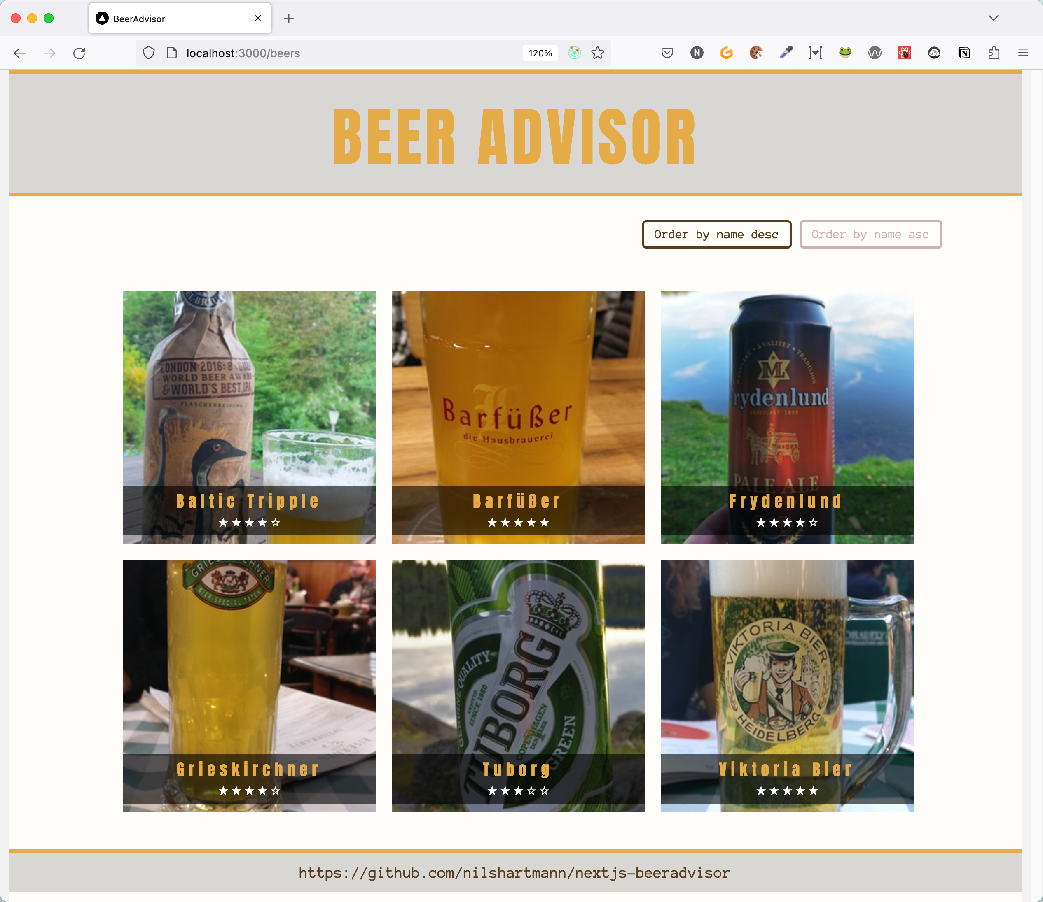
Ein Beispiel...
Beispiel-Code: https://github.com/nilshartmann/nextjs-beeradvisor

Slide 4
Zero-Bundle-Size
Server
Components

Slide 5
Server Components
Idee: Komponenten werden nicht im Client ausgeführt
Sie stehen auf dem Client nur fertig gerendert zur Verfügung
Der Server schickt lediglich eine Repräsentation der UI, aber keinen Code

Slide 6
Server Components
Arten von Komponenten

Slide 7
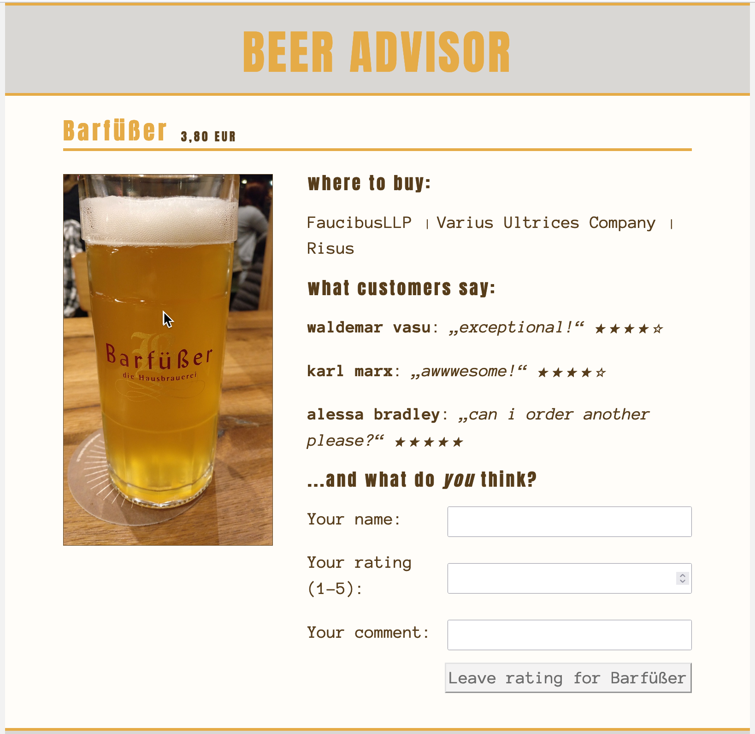
Arten von Komponenten
Client-Komponenten (wie bisher)
Werden auf dem Client gerendert

Slide 8
Arten von Komponenten
Client-Komponenten (wie bisher)
Werden auf dem Client gerendert
oder auf dem Server 🙄

Slide 9
Arten von Komponenten
Client-Komponenten (wie bisher)
Werden auf dem Client gerendert
oder auf dem Server 🙄
JavaScript-Code immer zum Client gesendet
Können deshalb interaktiv sein

Slide 10
Arten von Komponenten
Neu: Server-Komponenten
werden auf dem Server gerendert

Slide 11
Arten von Komponenten
Neu: Server-Komponenten
werden auf dem Server gerendert
oder im Build 🙄

Slide 12
Arten von Komponenten
Neu: Server-Komponenten
werden auf dem Server gerendert
oder im Build 🙄
liefern UI (!) zum React-Client zurück (kein JavaScript-Code)
API: "normale" React-Komponenten (JS/TS, JSX, ...)

Slide 13
Arten von Komponenten
Neu: Server-Komponenten
werden auf dem Server gerendert
oder im Build 🙄
liefern UI (!) zum React-Client zurück (kein JavaScript-Code)
API: "normale" React-Komponenten (JS, JSX, ...)

Slide 14
Arten von Komponenten
Weiterhin ein Komponenten-Baum
Ein Teil der Komponenten kommt jetzt vom Server...
Server Komponenten sind nicht auf dem Client vorhanden!
Der Server/Build rendert die Komponenten, bis er auf eine Client-Komponente trifft
Server Components
Client Component

Slide 15
RSC am Beispiel
Next.js

Slide 16
RSC mit Next.js
React empfiehlt "Fullstack-Framework"
Next.js entspricht den Vorstellungen des React-Team
Mit dem App-Router, stabil ab Next.js 13.4

Slide 17
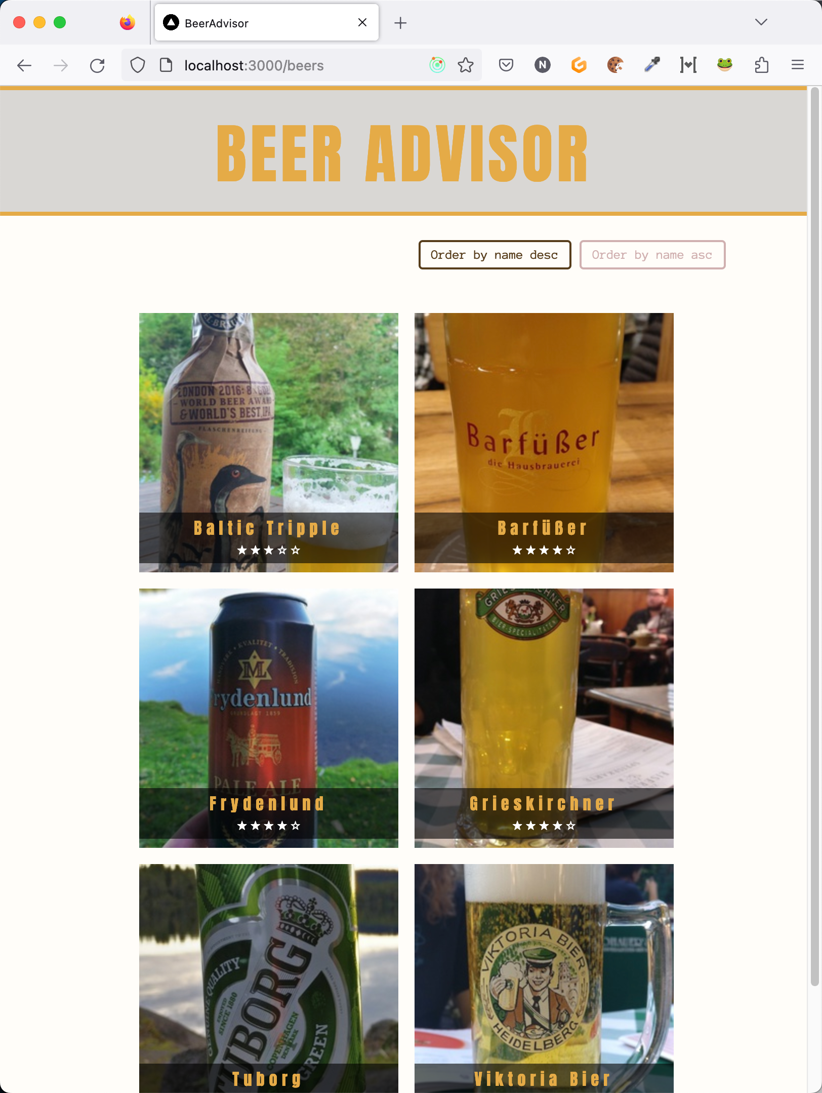
RSC mit Next.js
Schritt-für-Schritt
Beispiel-Code: https://github.com/nilshartmann/nextjs-step-by-step

Slide 18
RSC mit Next.js
Schritt 1: Eine Server Komponente
🕵️‍♂️ Demo
Landing-Page mit Link auf /beers
Children in Layout
console.log in Page-Komponente

Slide 19
Data
Fetching

Slide 20
Server Components
Idee
Komponenten, die Daten laden, können das direkt auf dem Server tun
Kann Latenz sparen und bessere Performance bringen

Slide 21
Server Components
Idee
Komponenten, die Daten laden, können das direkt auf dem Server tun
Kann Latenz sparen und bessere Performance bringen
👉 "No Client-Server Waterfalls"
👉 Server-Komponenten können asynchron sein

Slide 22
RSC mit Next.js
Schritt 2: Eine asynchrone Server-Komponente
🕵️‍♂️ Demo
BeerListPage anlegen
DB-Zugriff mit loadBeers
loadBeers zeigen
BeerImageList verwenden, um Beers anzuzeigen
🔎 statische Komponenten bislang! (Build!)

Slide 23
RSC mit Next.js
Schritt 3: Eine asynchrone Server-Komponente, träge ist
🕵️‍♂️ Demo
beers/[beerId] Beer-Page mit DB (loadBeer)
type BeerPageProps = { params: { beerId: string } };
Fertige Komponente aus beer-details-page-fragment.tsx kopieren
Aufruf künstlich verzögern (sleep in loadBeer)
loading.tsx
prefetch auf der /beers-Seite

Slide 24
RSC mit Next.js
Schritt 3: Eine asynchrone Server-Komponente, die zwei Daten Quellen benötigt
🕵️‍♂️ Demo
beers/[beerId] Beer-Page wieder schnell machen (slow entfernen)
beers/[beerId] Beer-Page shops erweitern (fertiges fetch in db-queries)
Zeigen: Promise an Unterkomponente (Shops)
-> Parallel fetching!
Aufruf künstlich verzögern (slow=2400)
😔 Jetzt wartet die ganze Seite auf die Shops...
-> Suspense vorstellen (Slides)

Slide 25
suspense
Suspense: Unterbricht das Rendern, solange "etwas" fehlt
BeerPage
Shops

Slide 26
suspense
Suspense: Unterbricht das Rendern, solange "etwas" fehlt
BeerPage
Shops

Slide 27
RSC mit Next.js
Schritt 4: Suspense
🕵️‍♂️ Demo
Aufruf von loadShops verlangsamen ([beerId]/page.tsx)
Suspense in BeerDetails einführen

Slide 28
Aufteilung
in
Server-Client:
Konsequenzen

Slide 29
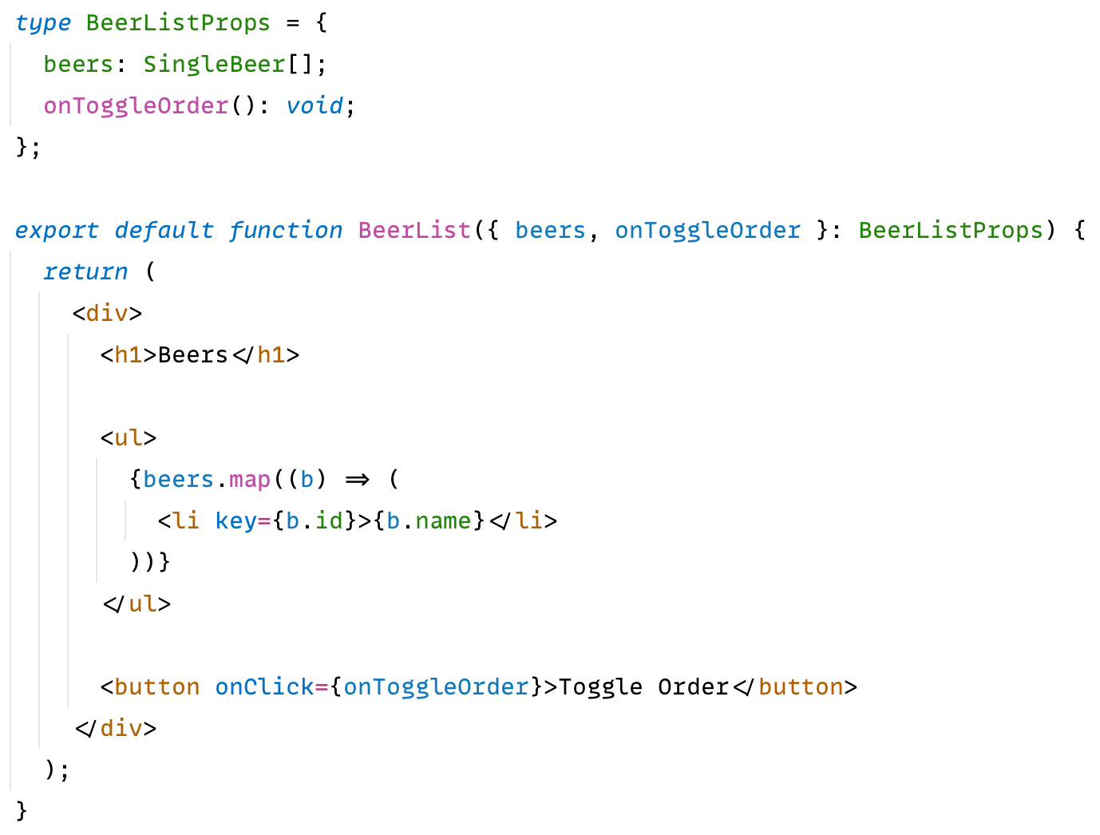
can you spot the problem?

Slide 30
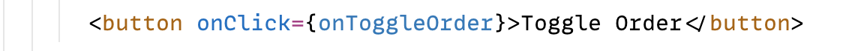
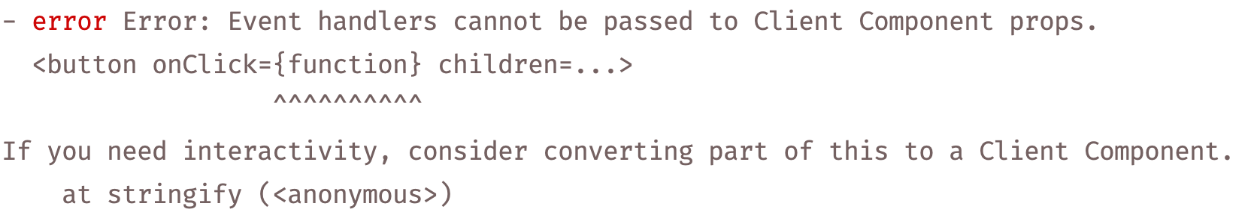
can you spot the problem?
🙈

Slide 31
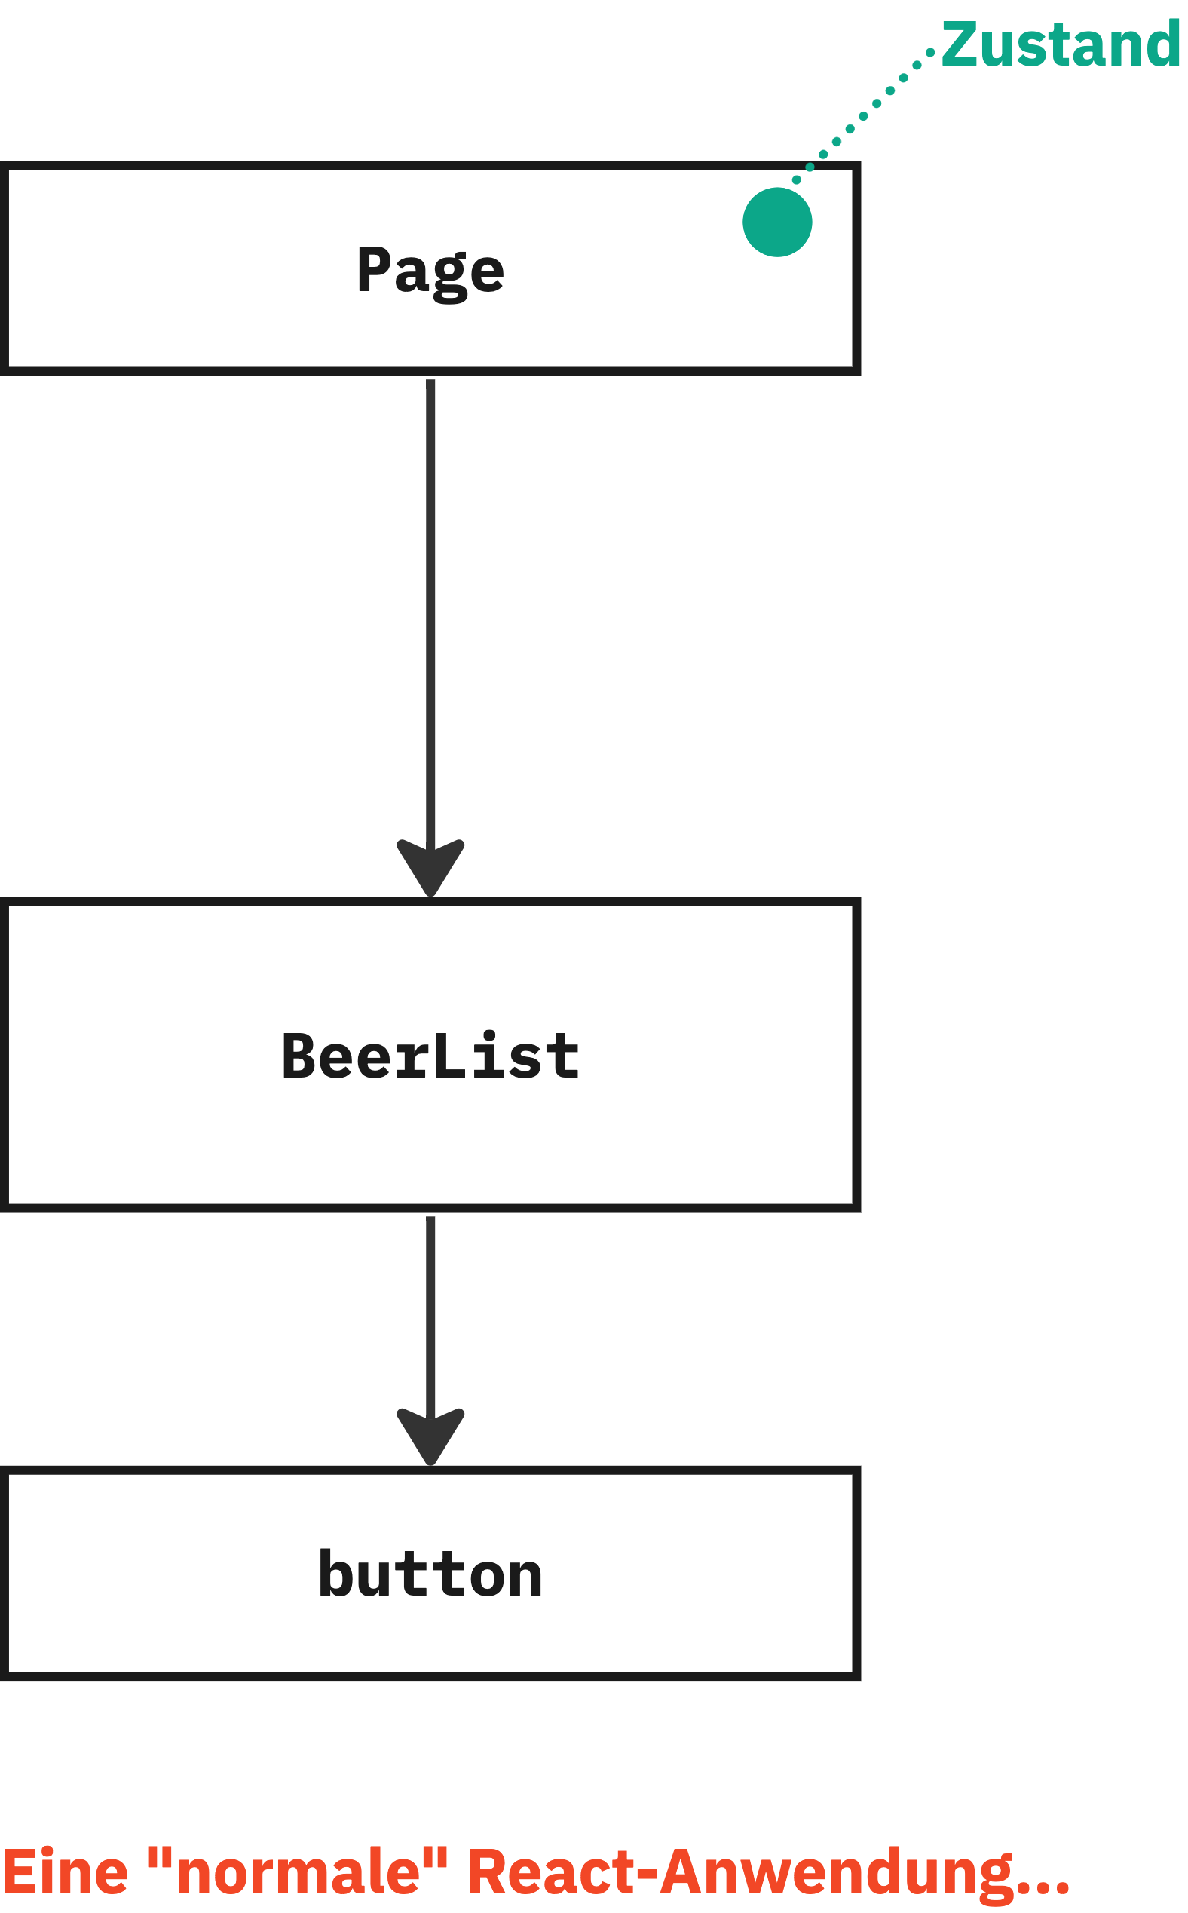
Eine React Anwendung im Browser
State befindet sich oben

Slide 32
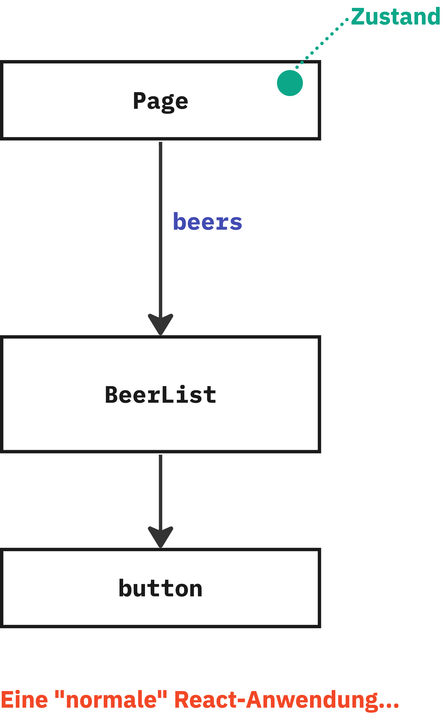
Eine React Anwendung im Browser
State befindet sich oben
Daten werden runtergereicht ("props")

Slide 33
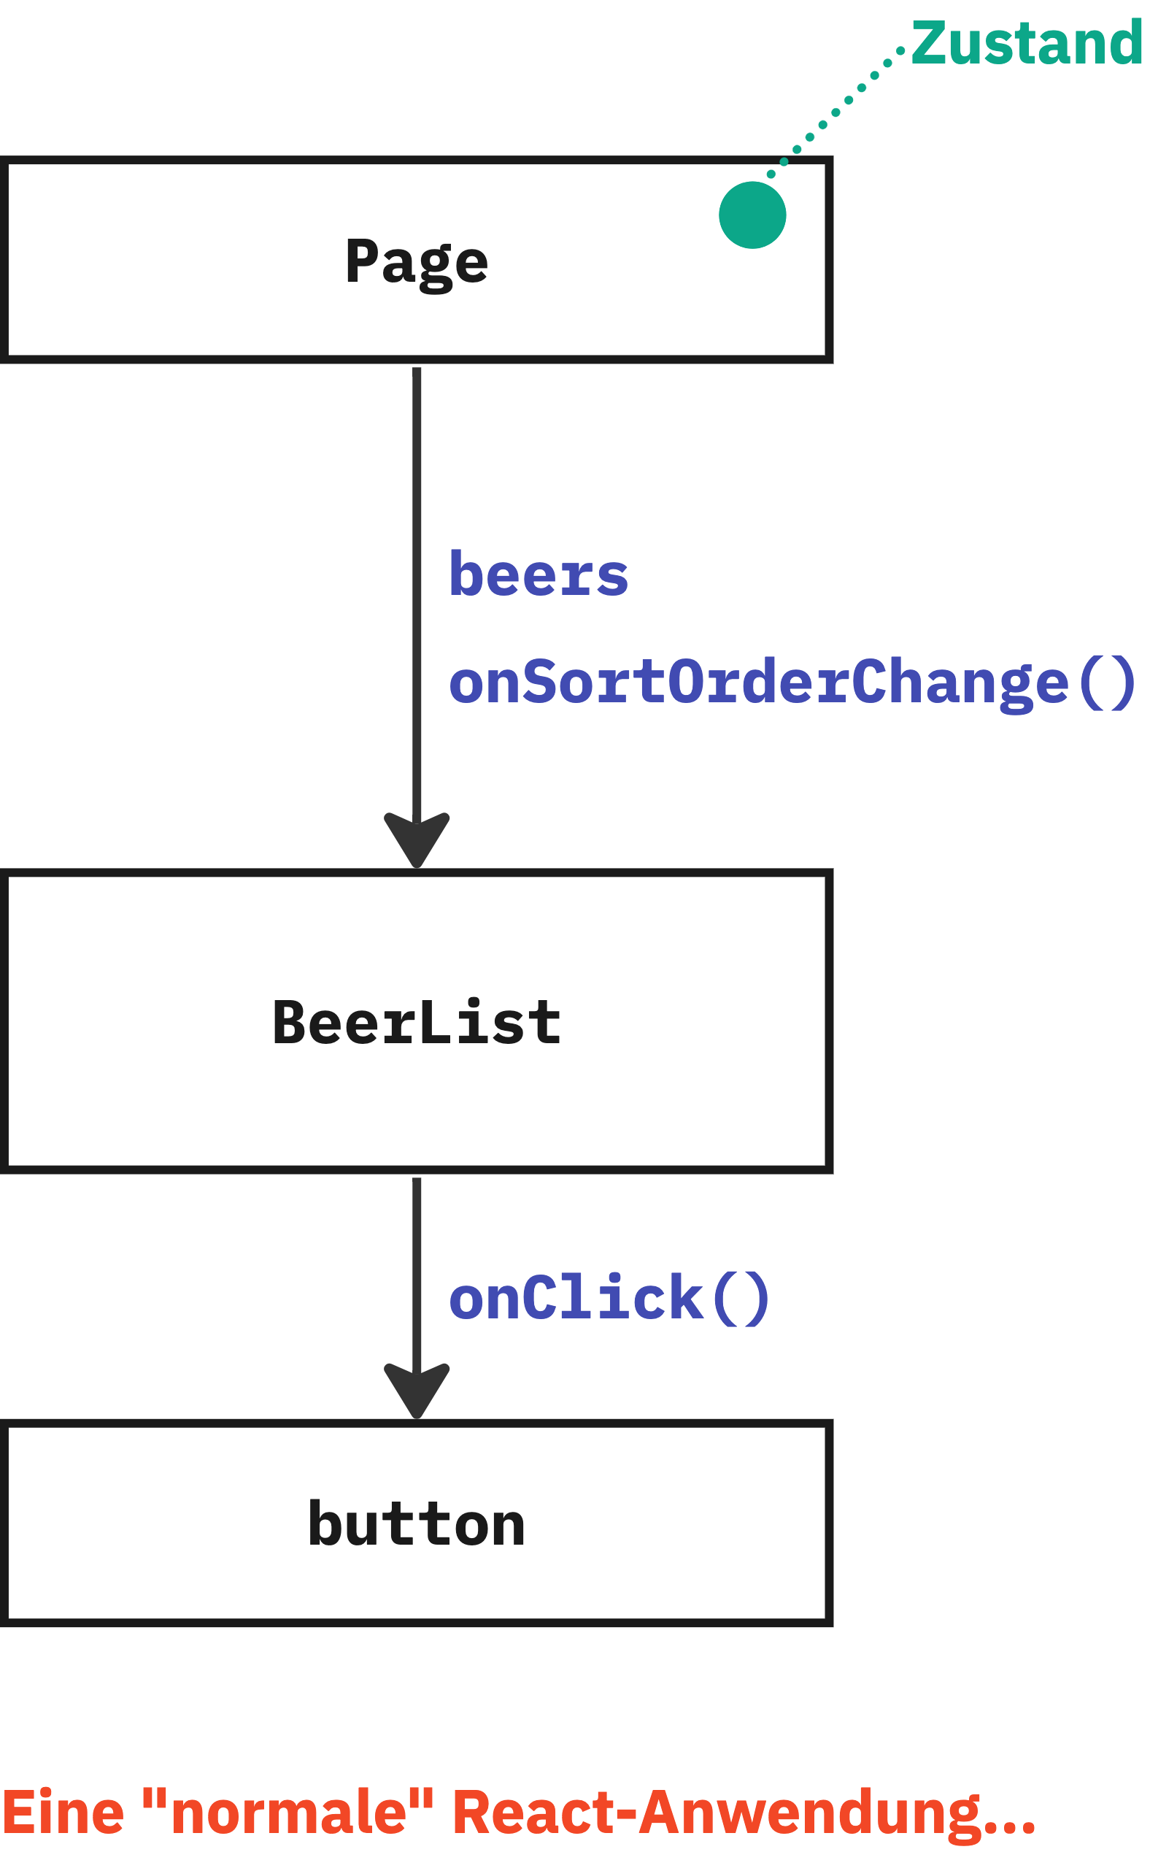
Eine React Anwendung im Browser
State befindet sich oben
Daten werden runtergereicht ("props")
Callbacks werden runtergereicht

Slide 34
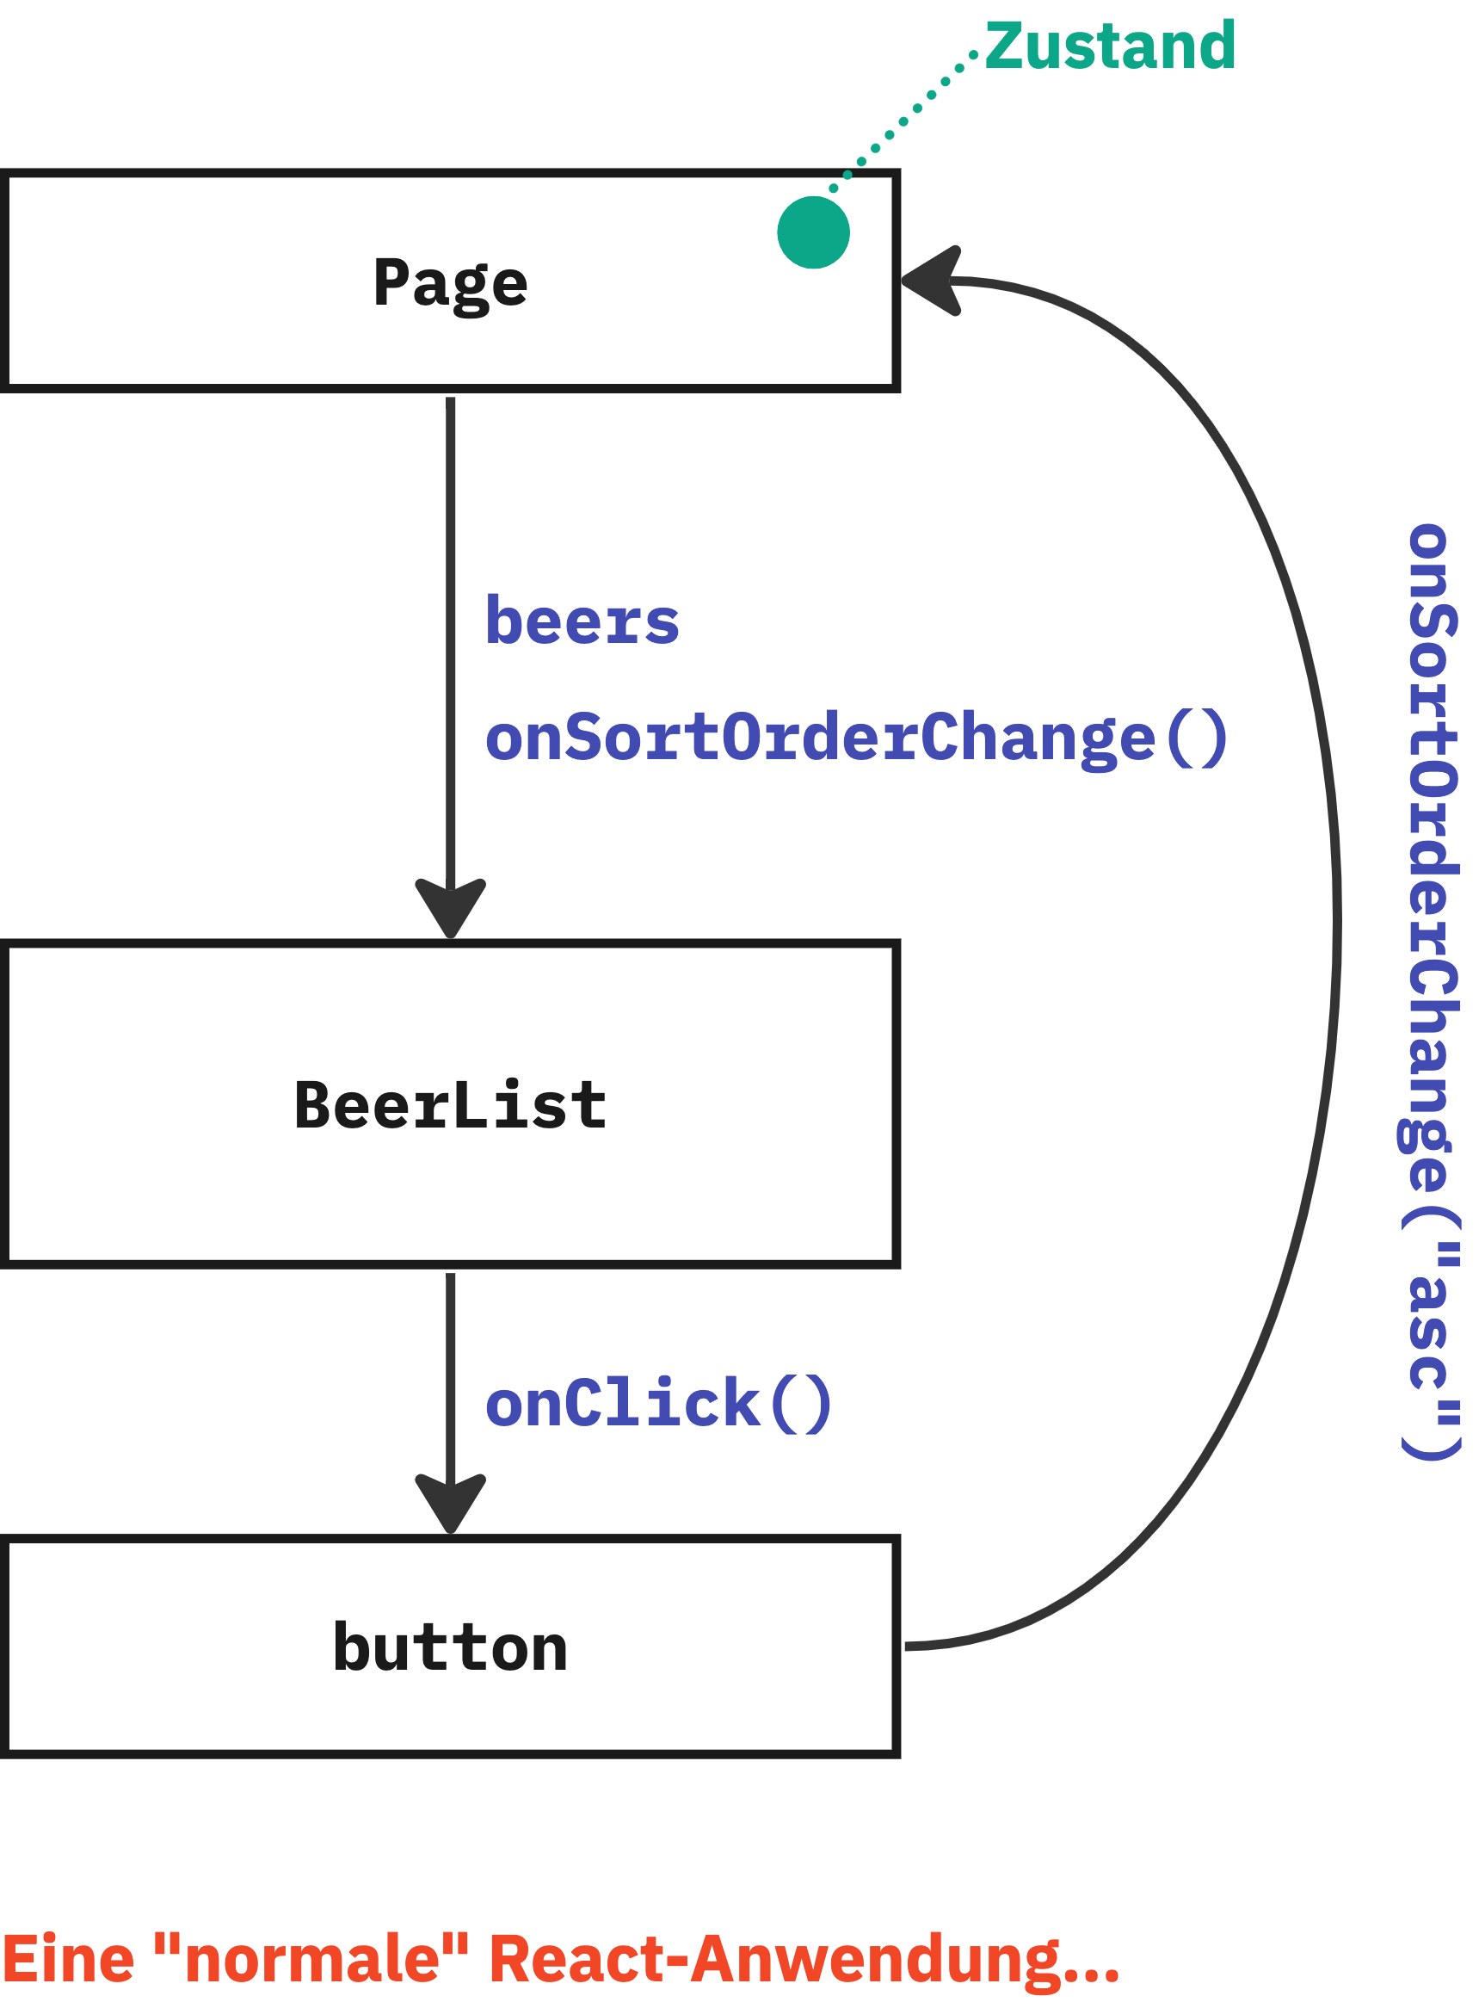
Eine React Anwendung im Browser
State befindet sich oben
Daten werden runtergereicht ("props")
Callbacks werden runtergereicht
Über Callbacks kann State-Veränderung ausgelöst werden

Slide 35
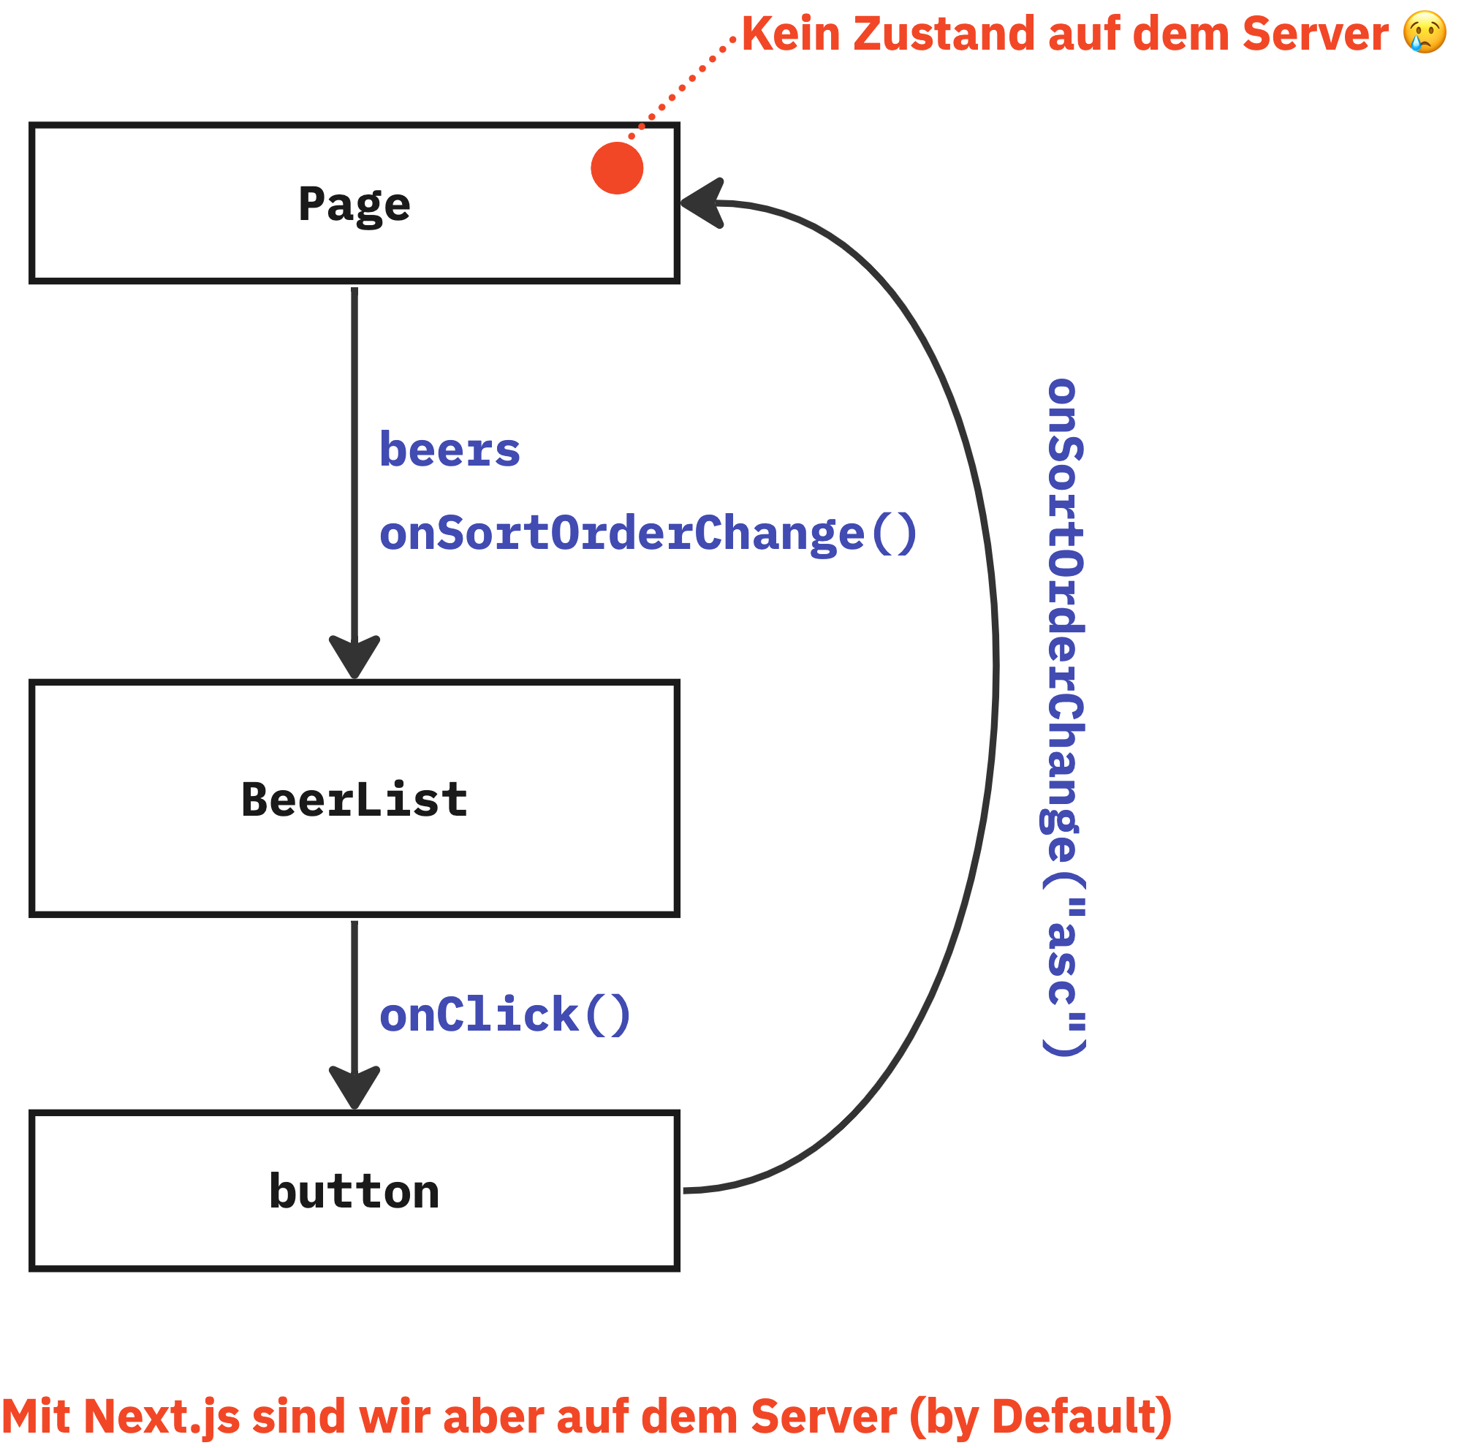
...und auf dem Server
Auf dem Server gibt es keinen State!

Slide 36
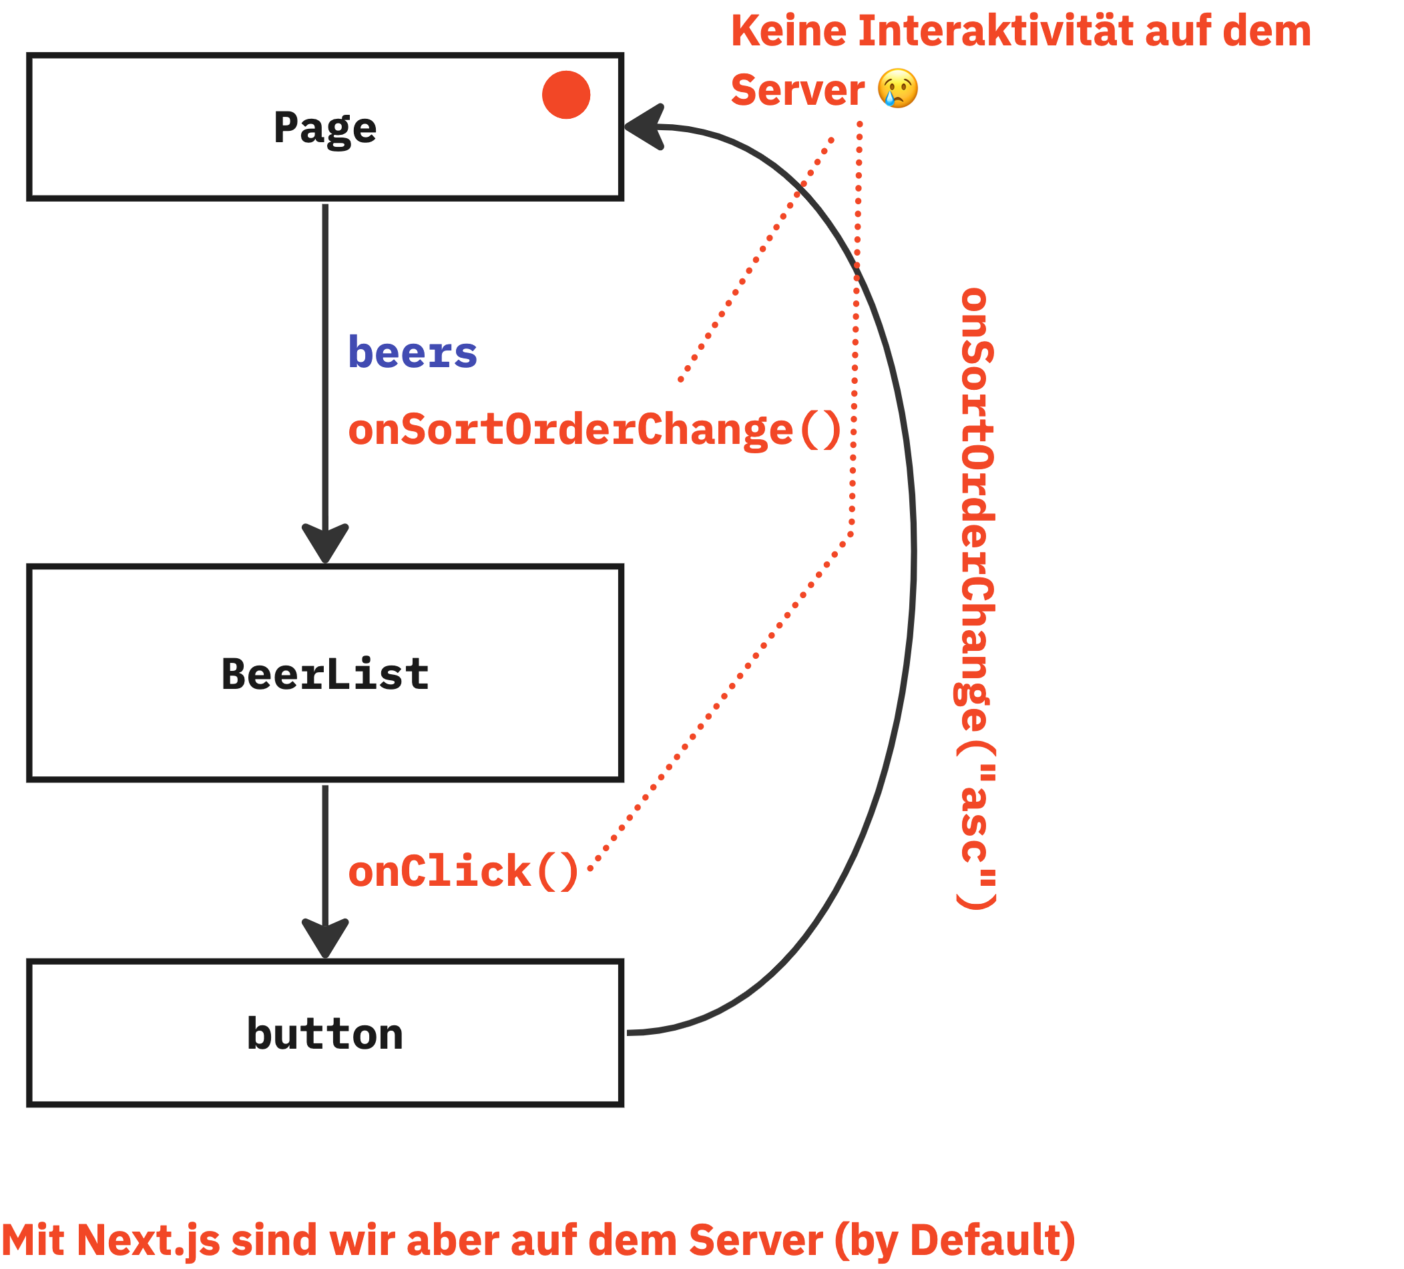
...und auf dem Server
Auf dem Server gibt es keinen State!
...und keine Interaktion

Slide 37
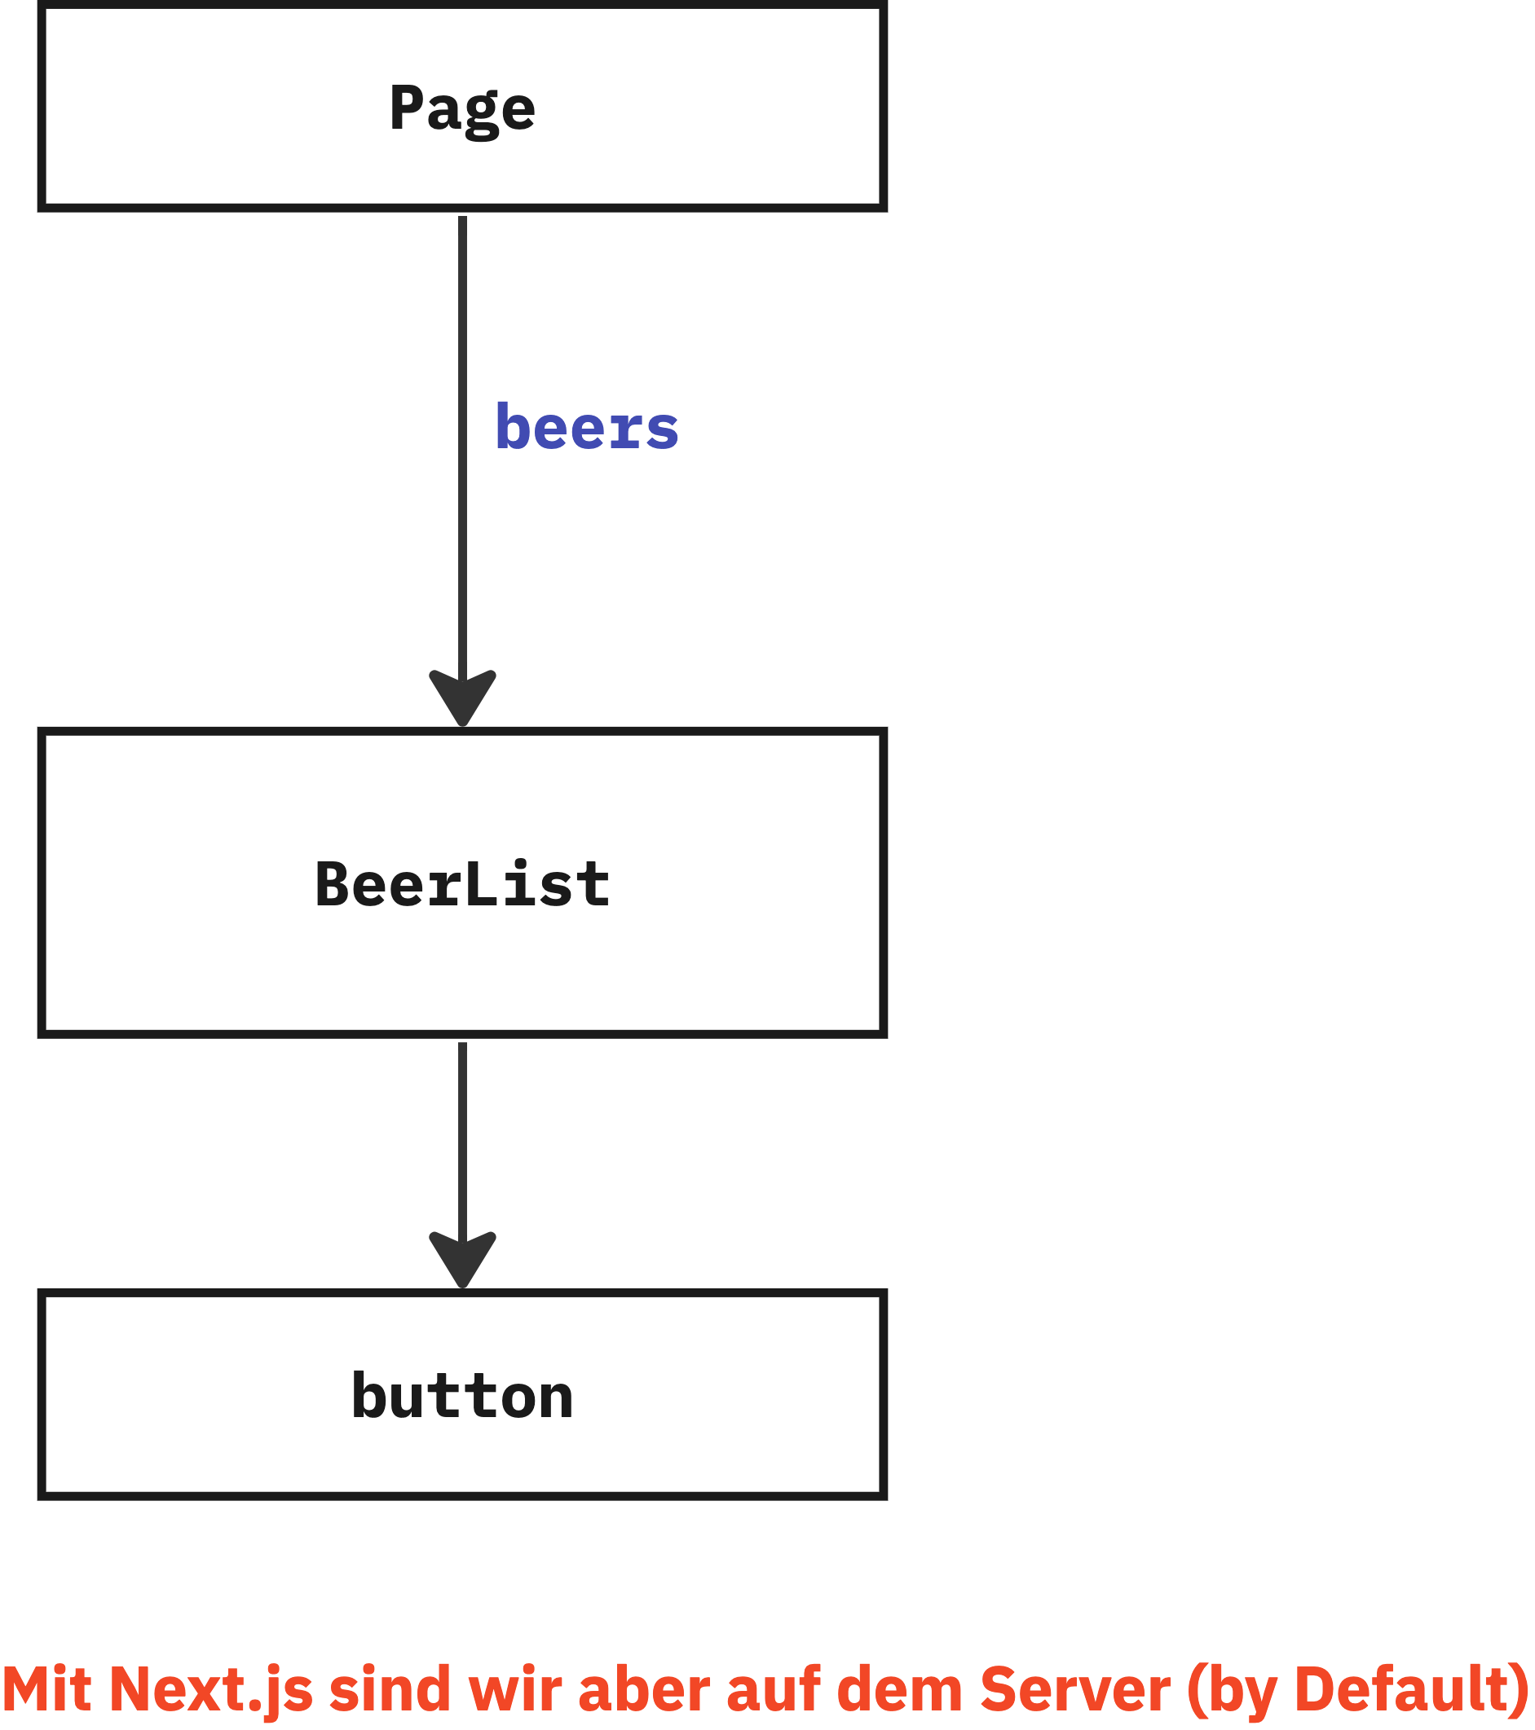
...und auf dem Server
Auf dem Server gibt es keinen State!
...und keine Interaktion
Wir haben nur statischen Content

Slide 38
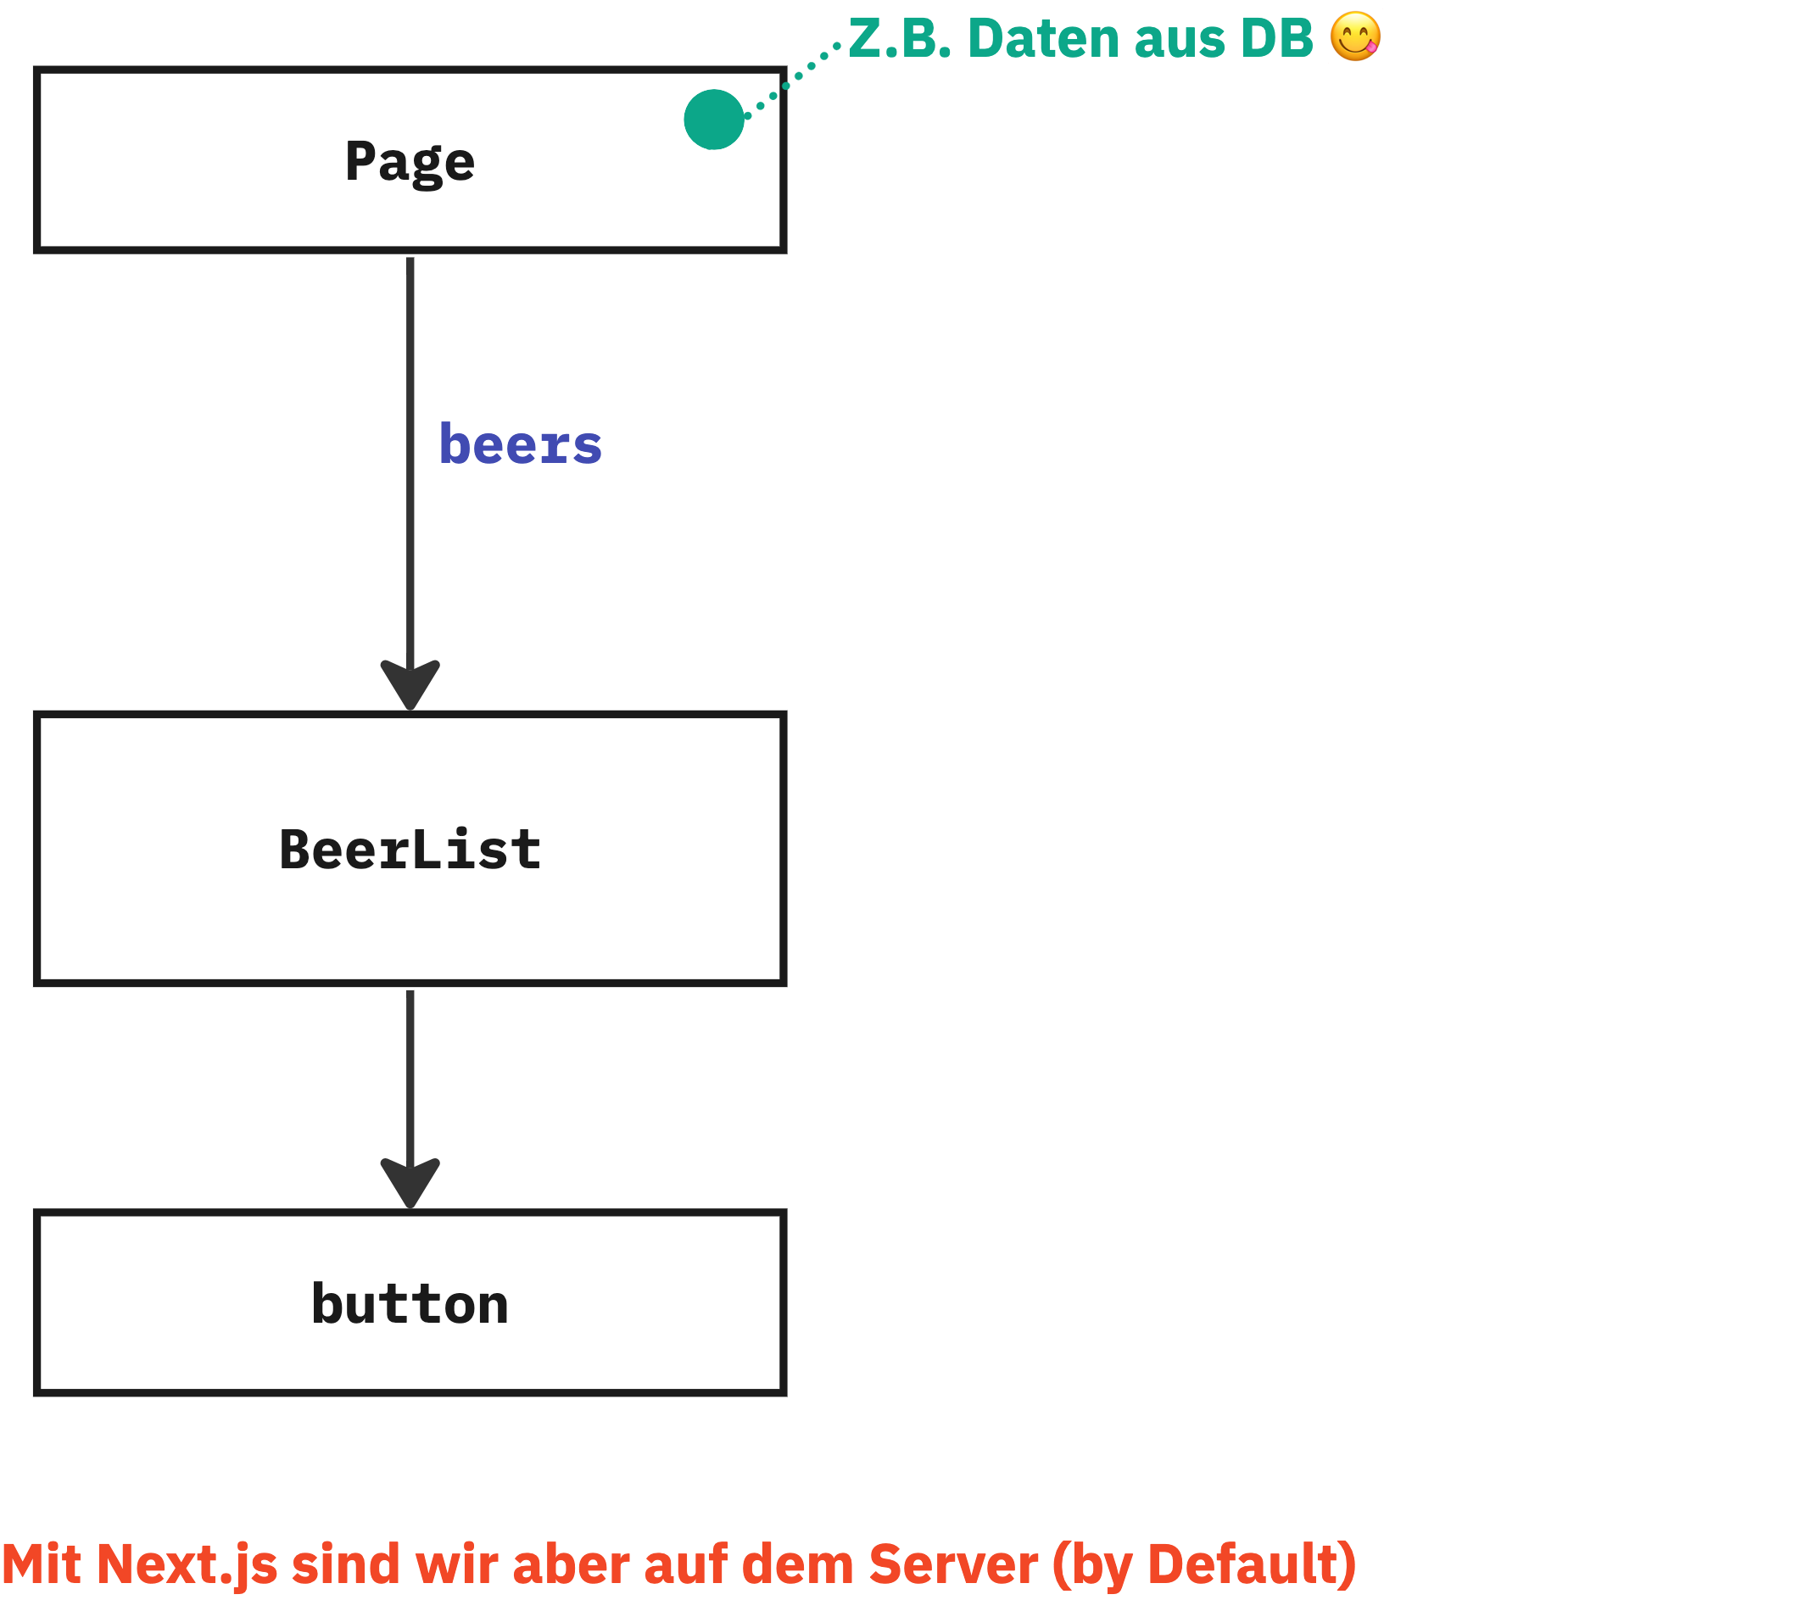
...und auf dem Server
Auf dem Server gibt es keinen State!
...und keine Interaktion
Wir haben nur statischen Content
Wir haben aber Daten
z.B. aus DB, Microservice, Filesystem...

Slide 39
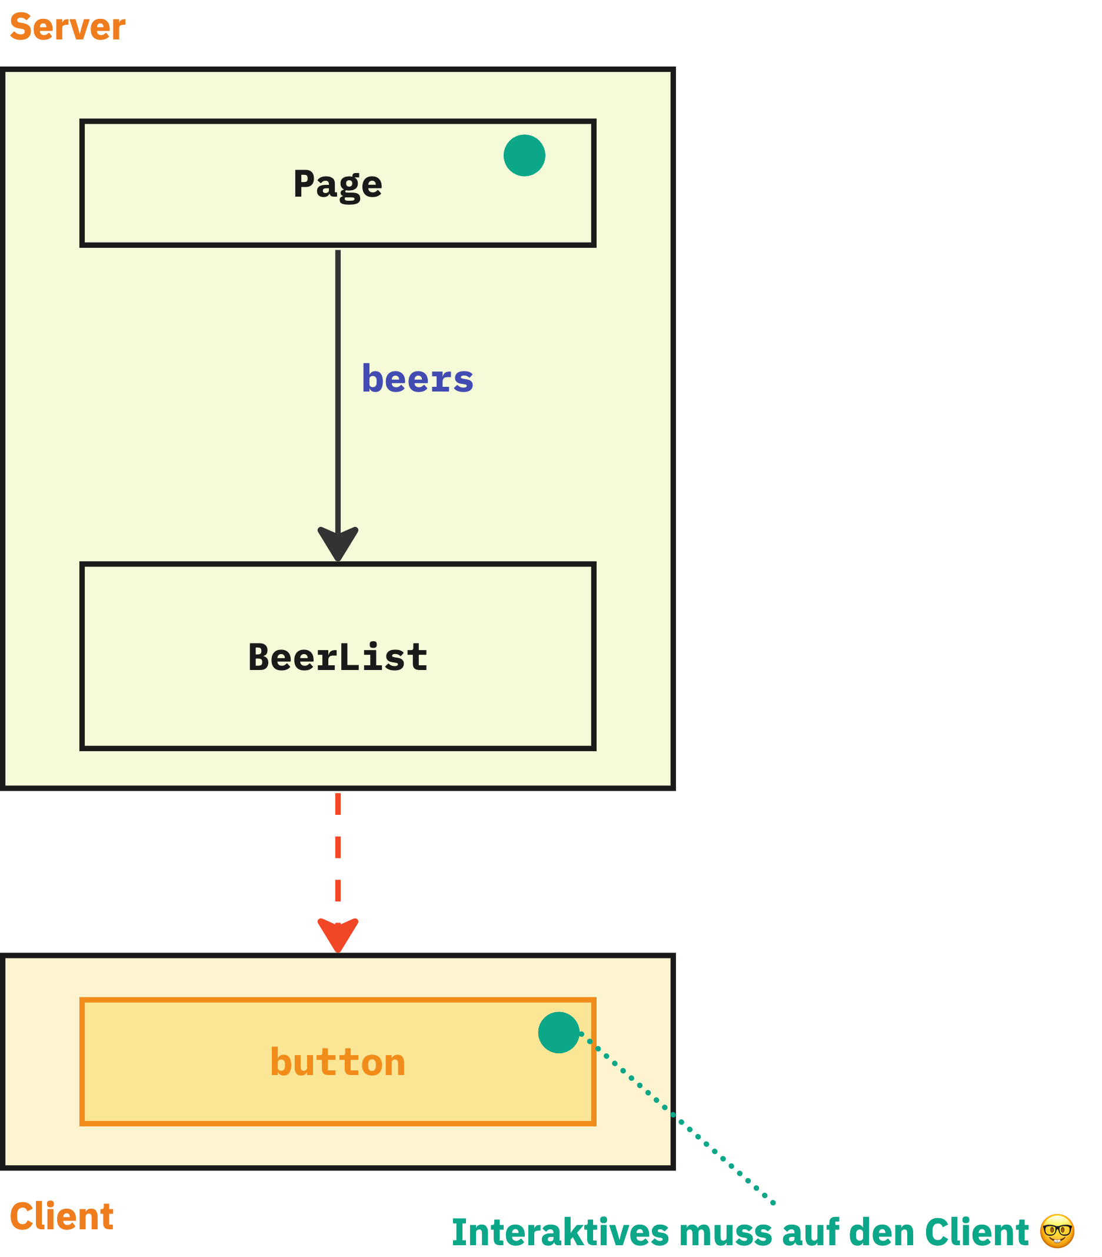
...und auf dem Server
Bestimmte Teile müssen auf den Client
Event-Handler
Lokaler State
Effekte

Slide 40
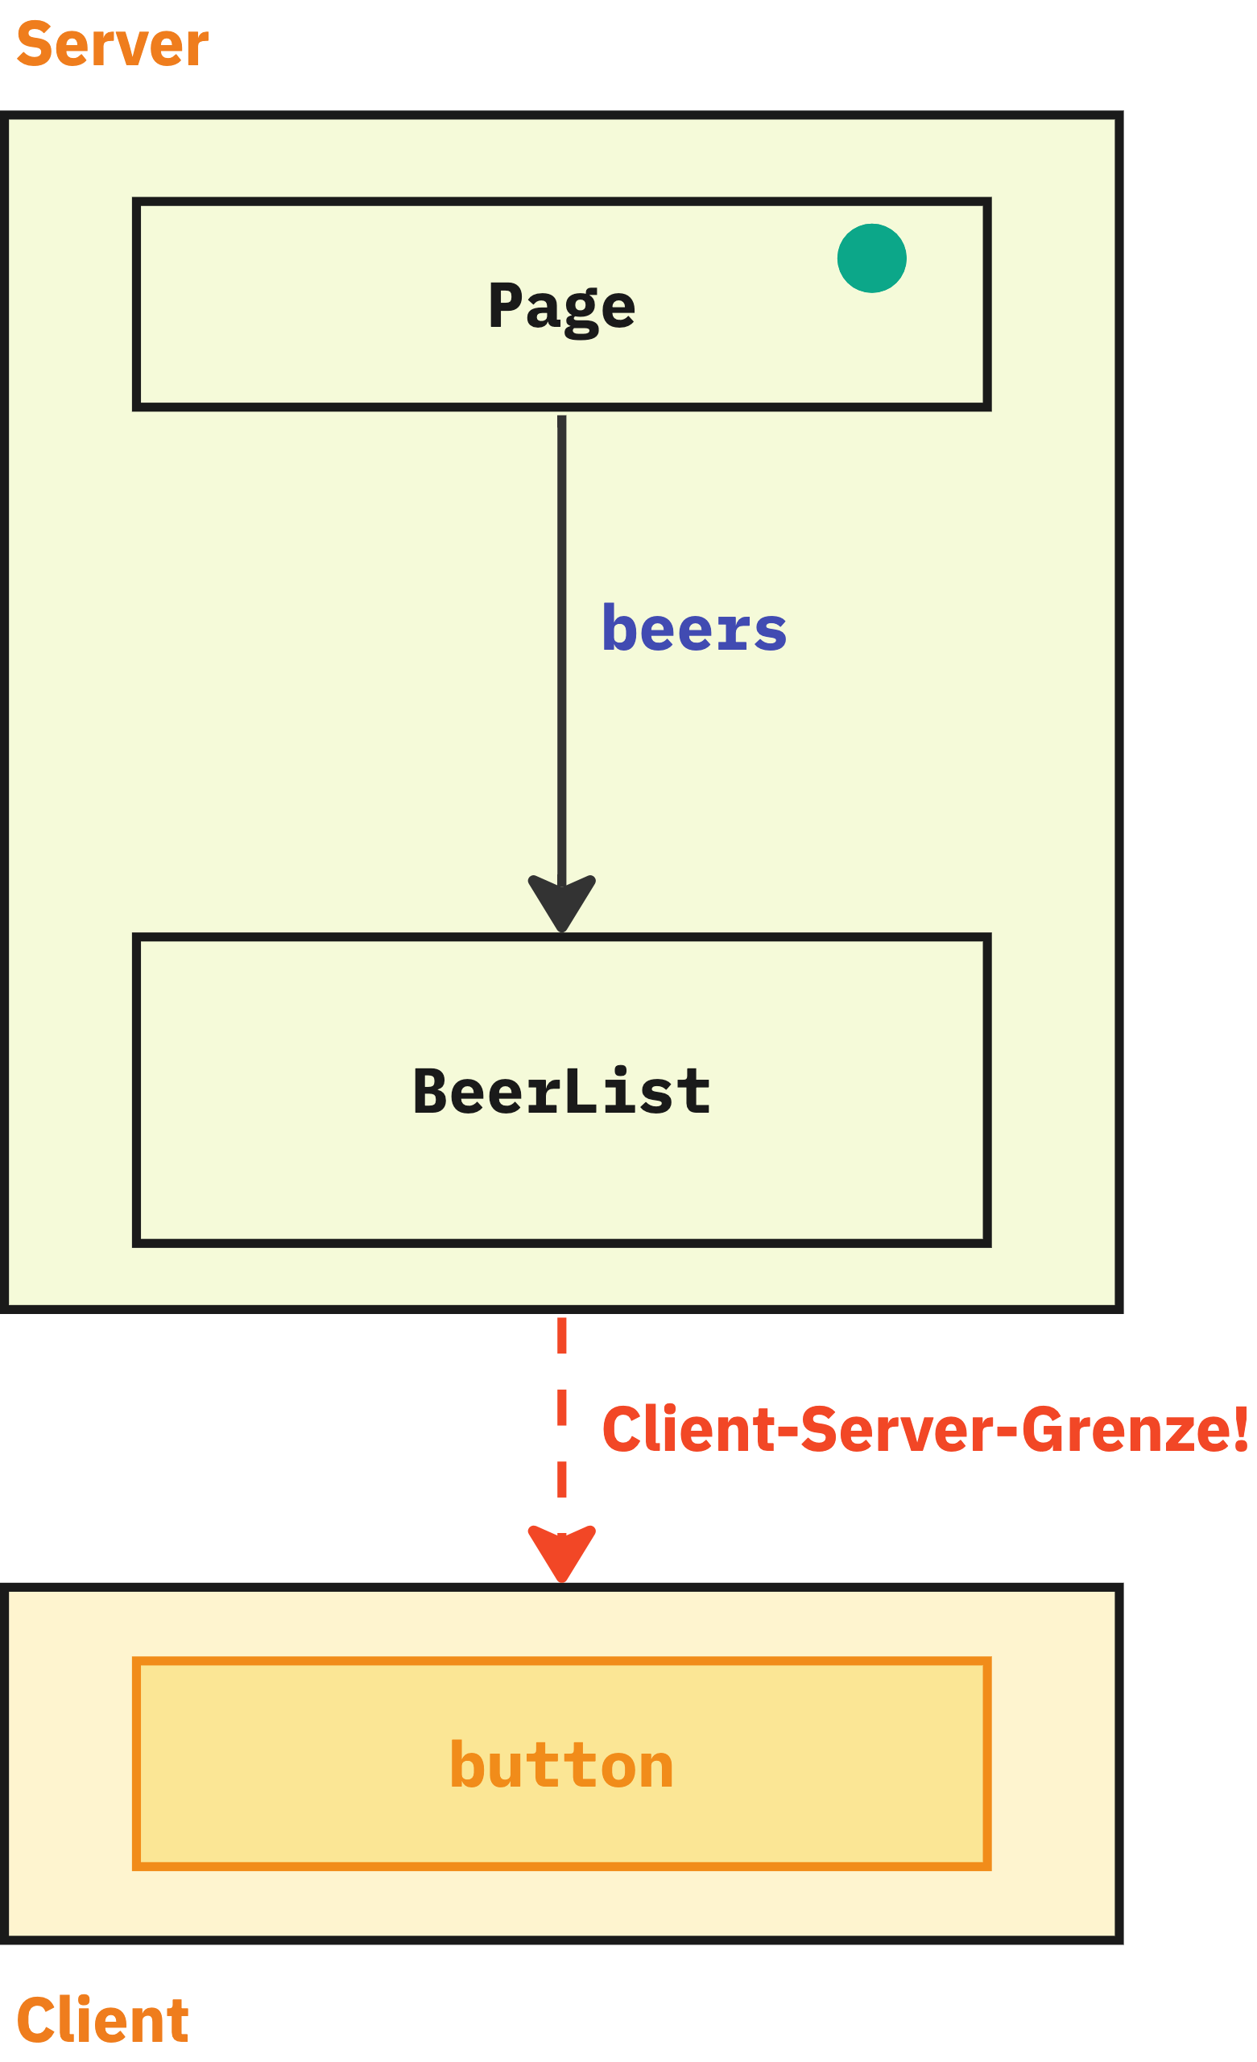
...und auf dem Server
Properties müssen hier Client-Server-Grenze überwinden
Müssen serialisierbare Daten sein
Keine (Callback-)Funktionen!

Slide 41
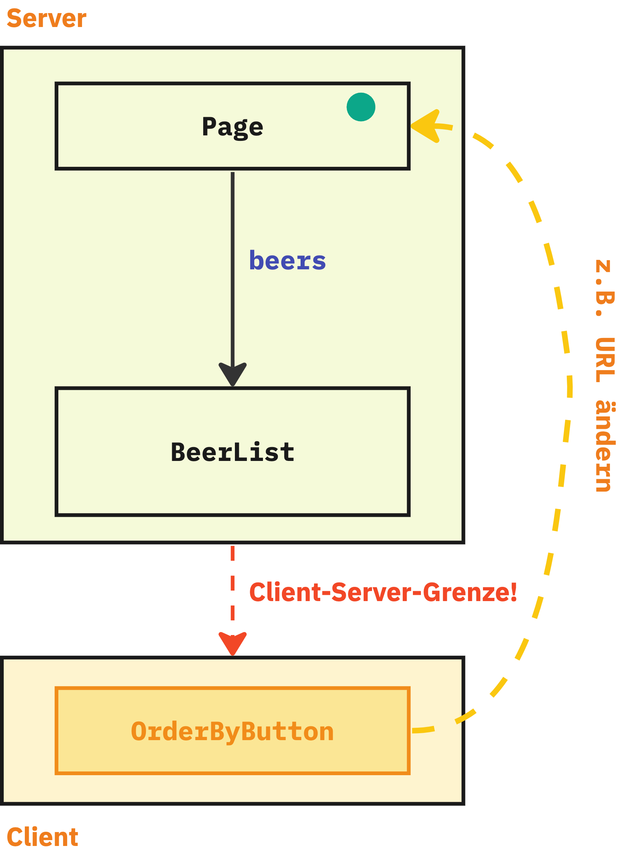
...und auf dem Server
Properties müssen Client-Server-Grenze überwinden
Müssen serialisierbare Daten sein
Keine (Callback-)Funktionen!
Zur Kommunikation müssen Server-Requests durchgeführt werden
z.B. URL ändern

Slide 42
...und auf dem Server
Properties müssen Client-Server-Grenze überwinden
Müssen serialisierbare Daten sein
Keine (Callback-)Funktionen!
Zur Kommunikation müssen Server-Requests durchgeführt werden
z.B. URL ändern
Server-Komponente hat Zugriff auf Request Informationen
URL mit Search Params
Cookies
Headers

Slide 43
...und auf dem Server
Konsequenz
Code wird durch URL-Handling komplexer?
Wo ziehen wir Server/Client-Grenze?
Button? Ganzes Formular?
Hier werden sich Patterns entwickeln
Ganze Seite (oder Teile) werden neu gerendert
Fertiges UI kommt dafür vom Server
Das kann mehr Daten als bei (REST-)API-Call bedeuten!

Slide 44
suspense
RSC mit Next.js
Schritt 5: Eine Client-Komponente
🕵️‍♂️ Demo
OrderByButton Komponente bauen
OrderBy-Type als Property ("name_asc" , "name_desc")
Client-Komponente: Hooks möglich, useBeerAdvisorSearchParams
URL als "globaler Zustand"
In BeerListPage einbauen
In BeerListPage abhängig von SearchParams sortieren
An dieser Stelle Server Komponente, d.h. Hook ist hier nicht verwendbar
type BeerListPageProps = { searchParams?: { [key: string]: string }; };
const orderBy: OrderBy = (searchParams?.order_by || "name_asc") as OrderBy;

Slide 45
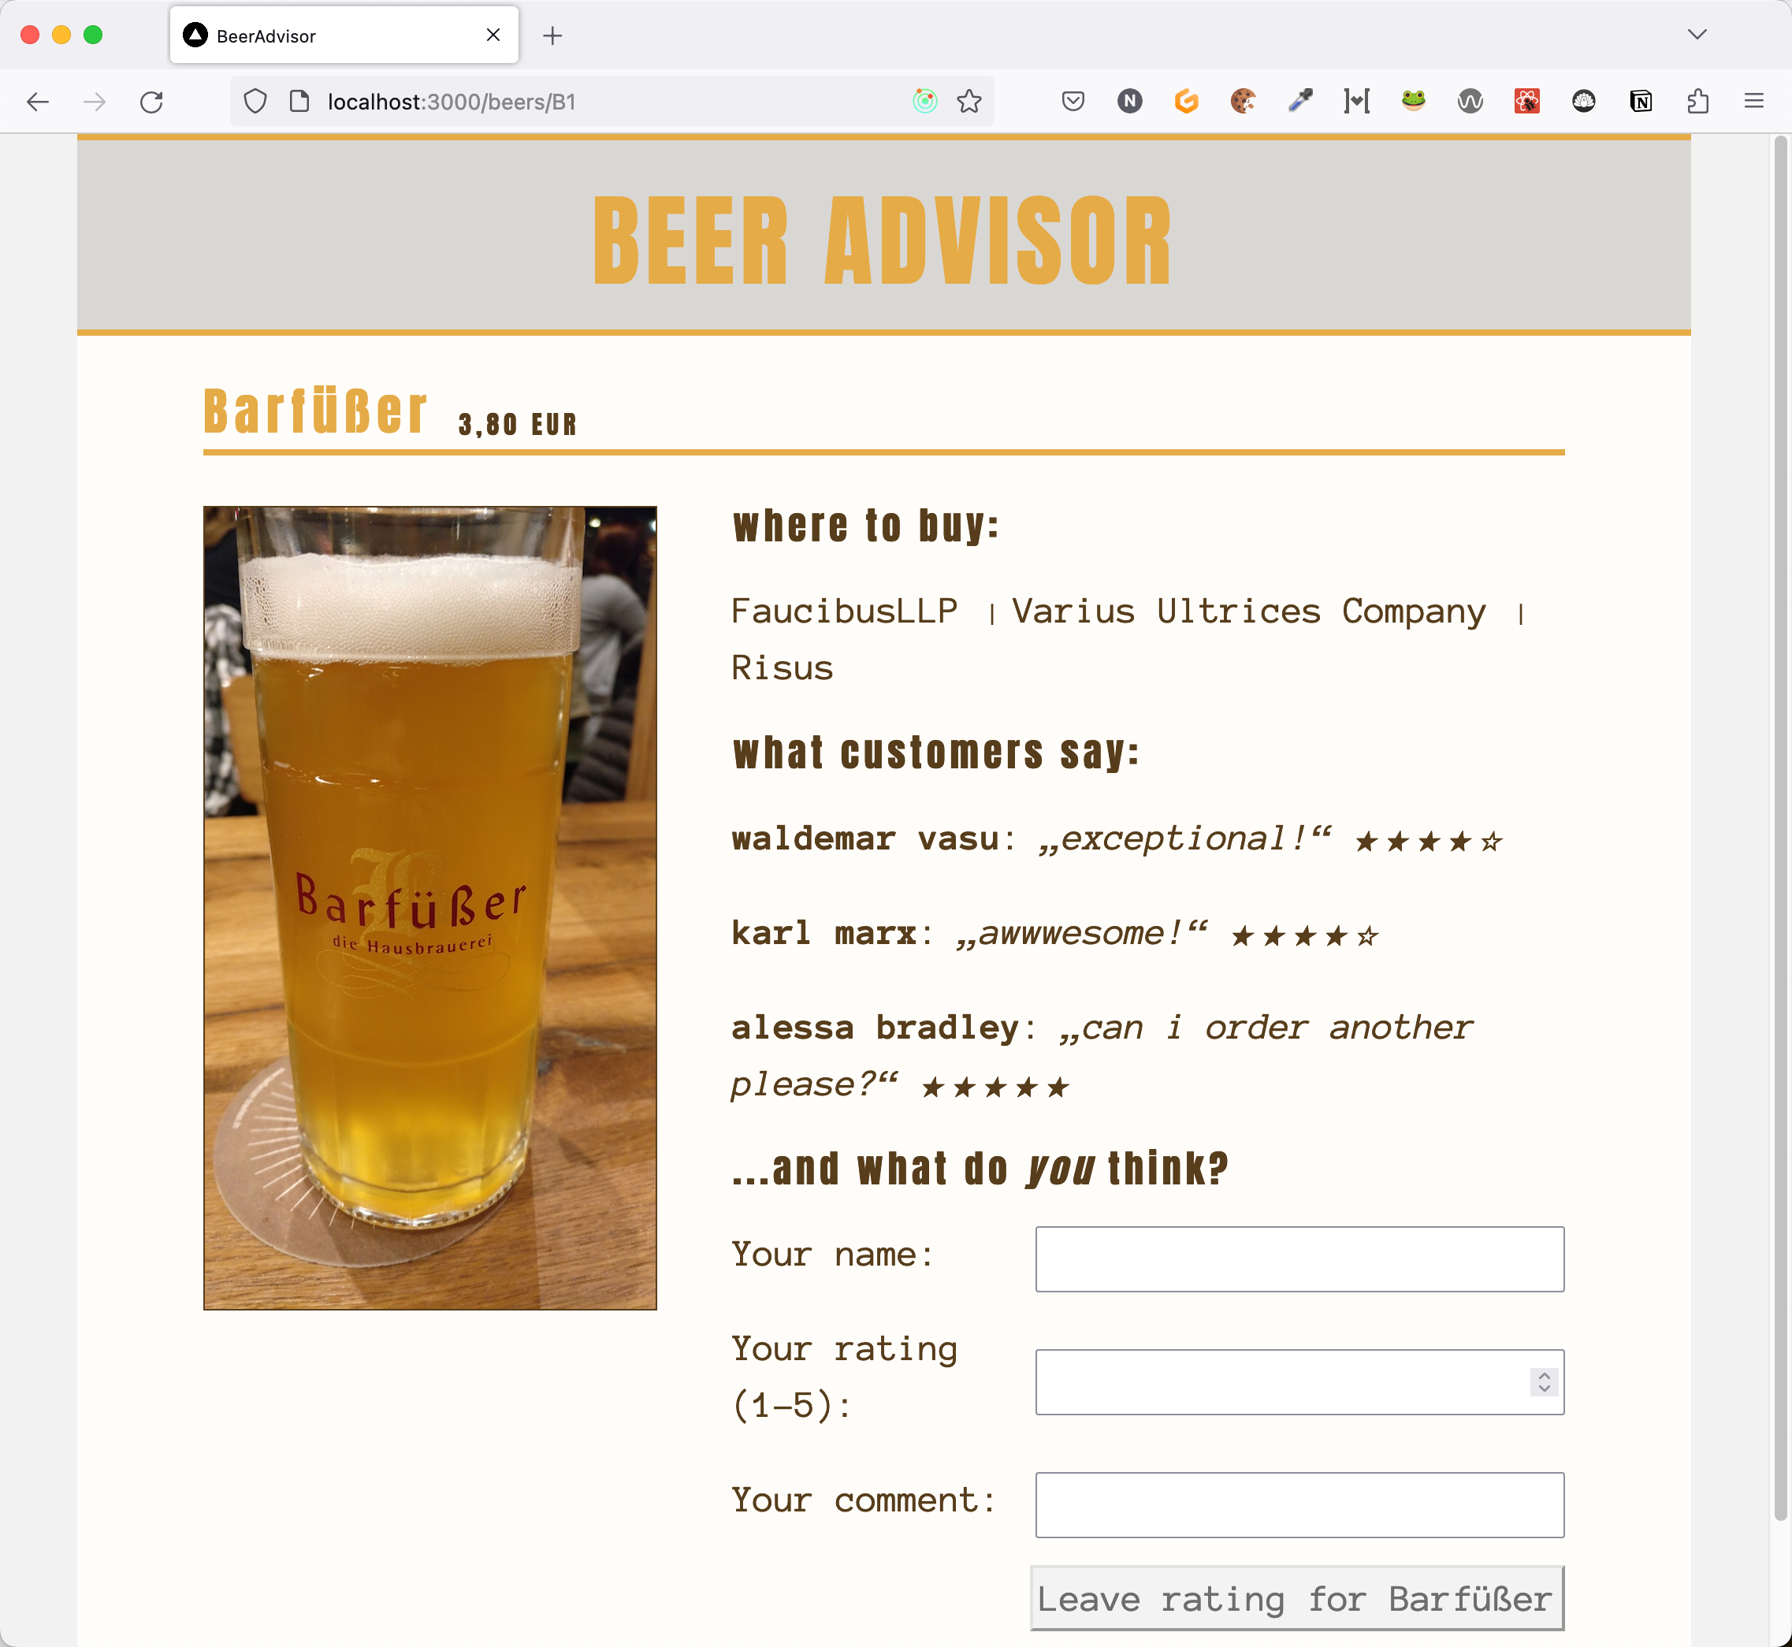
Mutations
Verändern von Daten:
Hinzufügen einer Bewertung
Page
RatingList
RatingForm
Server-Komponente
Client-Komponente

Slide 46
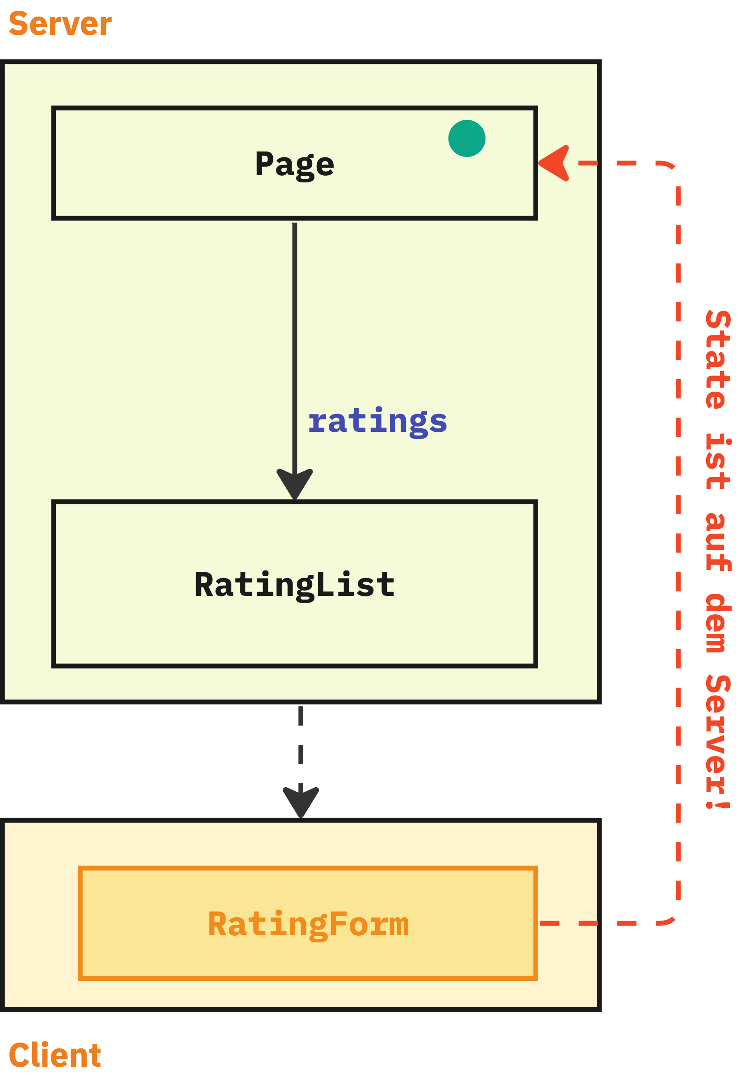
Mutations
Verändern von Daten
Nach dem Verändern von Daten muss die UI aktualisiert werden
Mangels State auf dem Client geht das aber nicht wie bislang

Slide 47
Mutations
Verändern von Daten
Nach dem Verändern von Daten muss die UI aktualisiert werden
Mangels State auf dem Client geht das aber nicht wie bislang
Der Server muss nach Datenänderungen aktualisierte UI liefern

Slide 48
suspense
RSC mit Next.js
Schritt 6a: Exkurs API Endpunkte mit Next.js
🕵️‍♂️ Demo
API Route Handler
Beispiel: GET Endpunkt implementieren !!
api/beers/route.ts
GET mit simplem NextResponse.json

Slide 49
suspense
RSC mit Next.js
Schritt 6: Ein Formular
🕵️‍♂️ Demo
API Route Handler
Fertigen POST Handler kopieren! (api/beers/[beerId])
In AddRatingForm onSave implementieren
mit fetch:
POST `/api/beers/${beerId}/rating`
Content-Type-Header
Body: AddRatingRequestBody)
Was passiert mit der Darstellung => nix
Warum?
router.refresh()

Slide 50
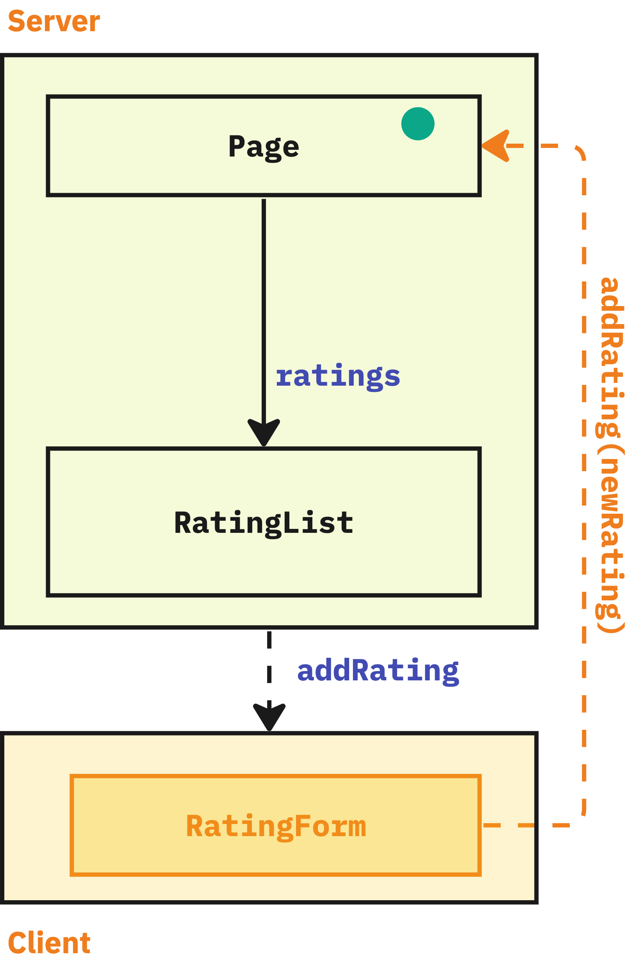
Mutations
Alternative: Server Actions
Experimentelles React-Feature
Das ist eine Art Remote Funktion, die aus einer Server- oder Client-Komponente aufgerufen werden kann

Slide 51
suspense
RSC mit Next.js
Ausblick: Server Action
🕵️‍♂️ Demo
Fertige Action in src-Verzeichnis kopieren (aus 99_fertig)
Zeigen
AddRatingForm anpassen
useTransition
wenn response.status === "created" dann ist alles gut, State zurücksetzen
Aktualisierung der UI: revalidatePath hinzufügen

Slide 52

NILS HARTMANN
https://nilshartmann.net
https://reactbuch.de
Vielen Dank!
Slides: https://react.schule/frontend-muenster-nextjs
Fragen & Kontakt: nils@nilshartmann.net
Twitter: @nilshartmann

